Slide 1


手游舆情系统的设计与实现
答辩人：班争争
导师：杜小智
2016.7.15

Slide 2
1
选题背景
主要内容
2
研究内容
Main Contents
3
系统设计
4
完成情况
5
下一步工作

Slide 3
选题背景

Slide 4
1
研究内容
选题背景
系统设计
完成情况
下一步工作
选题背景
手游市场的火爆
UGC的热情AB
2015年中国游戏市场收入规模达到1407.0亿元，同比增长22.9%，移动游戏市场持续爆发已经成为行业增长的主要驱动力。2015年中国移动游戏市场规模达到514.6亿元，同比增长到87.2%;在用户方面，2015年中国移动用户规模达到3.96亿，同比增长10.9%，已经超越PC端游和网页游戏，成为最大的游戏用户群体。
在WEB 3.0时代下，用户既是网络内容的浏览者，也是网络内容的创造者。
很多用户会主动的去发表自己的看法，和别人分享自己认为有意思的事情。
研究
背景
各种文本数据挖掘工具的完善。
丰富的类库和资料。
运营人员十分希望有一块数据分析工具能帮他完成很多数据的分析和整合。
技术的发展
运营的诉求AA
手游舆情系统的设计与实现

Slide 5
研究内容

Slide 6
2
选题背景
研究内容
系统设计
完成情况
下一步工作
研究内容
  手游市场调查，进行需求分析
01
  数据爬取，分词，关键字提取，情感分析
02
  数据可视化，系统化
03
手游舆情系统的设计与实现

Slide 7
2
选题背景
研究内容
系统设计
完成情况
下一步工作
需求分析
本系统主要分为三个模块:数据抓取模块、分词模块、数据展示模块。数据抓取模块主要抓取各大应用商店手游评论数据，如：评论内容、作者、时间、评分、app下载量、总评分等数据。分词模块对评论内容进行分词，提取关键词，然后统计词频画出词云，对评论进行情感分析，统计一段时间内评论是趋于正面还是负面。数据展示模块主要是方便运营人员在网页上直接查看app的热门评论词、近期评论的正面负面趋势、每日评论数、每日各星级评论数、评论详细内容等功能
数据爬取模块
分词模块
数据展示模块
手游舆情系统的设计与实现

Slide 8
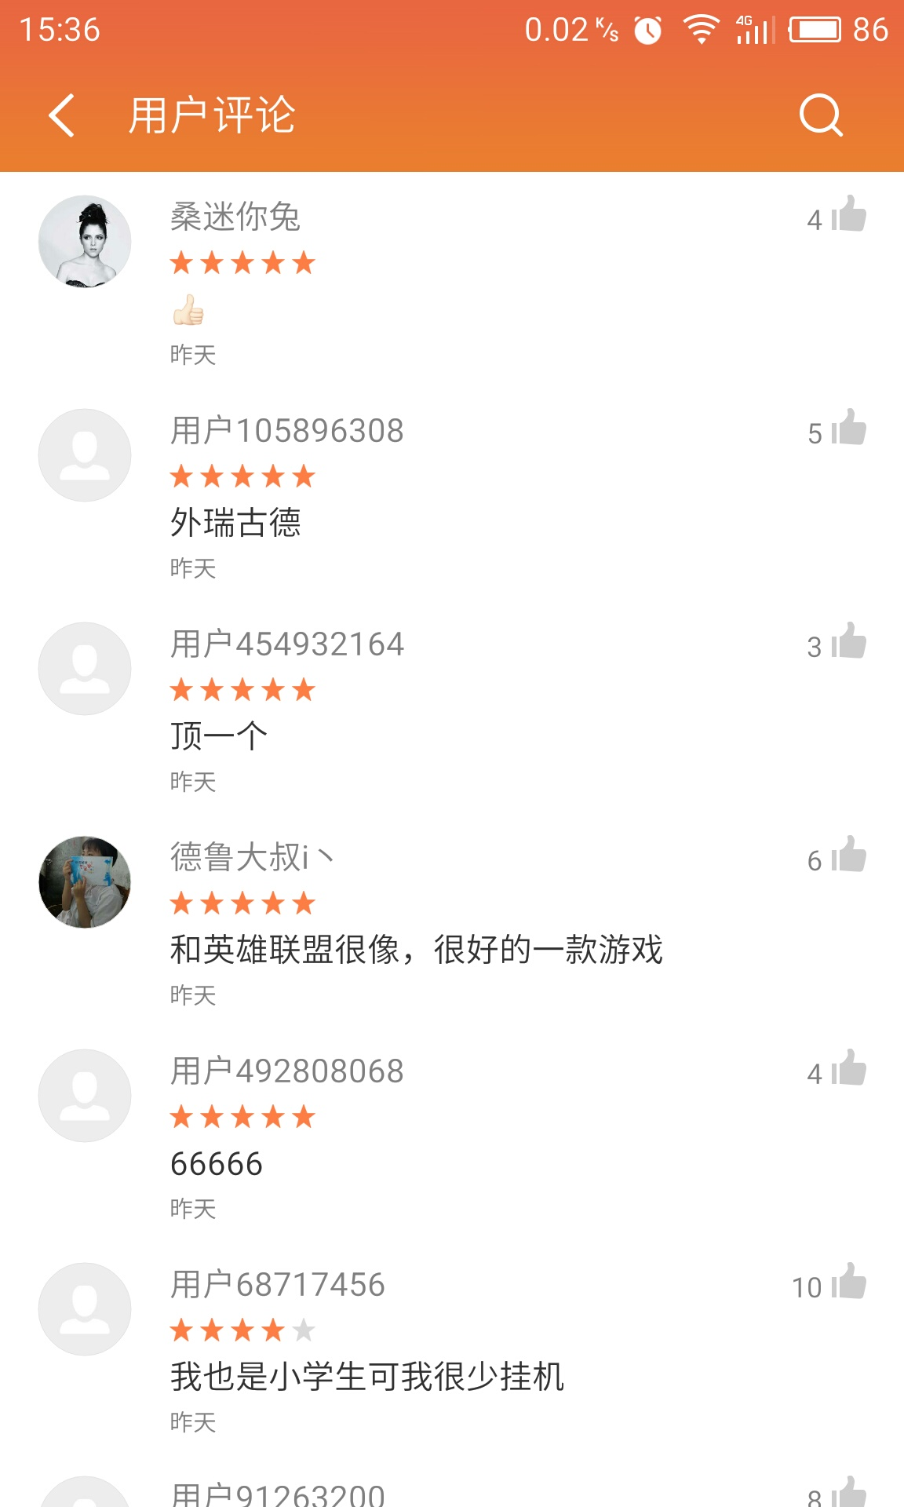
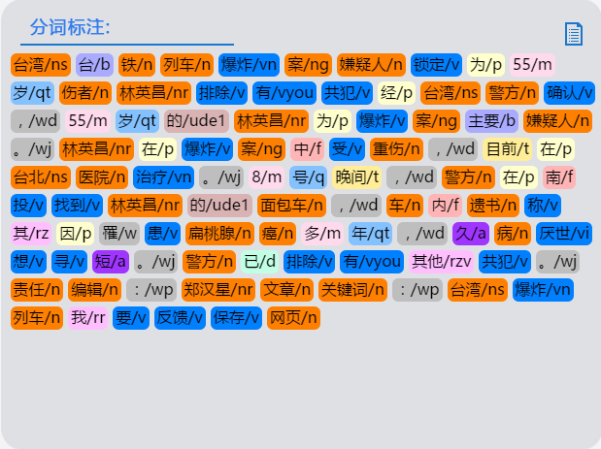
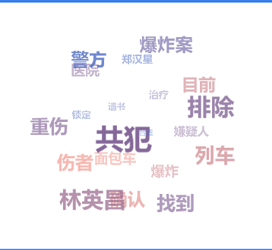
2
选题背景
研究内容
系统设计
完成情况
下一步工作
数据爬取，分词，关键词
评论
作者
时间
评分
分词
关键词提取
手游舆情系统的设计与实现

Slide 9
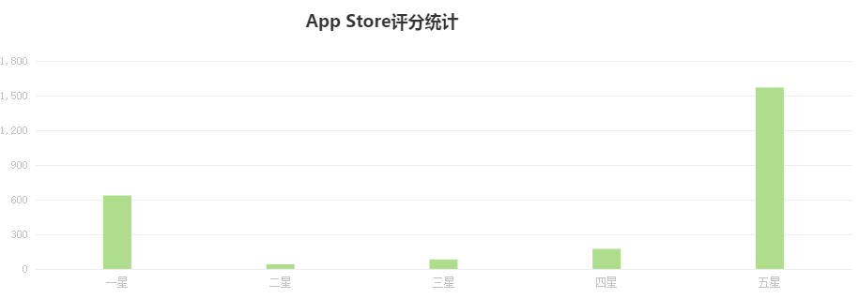
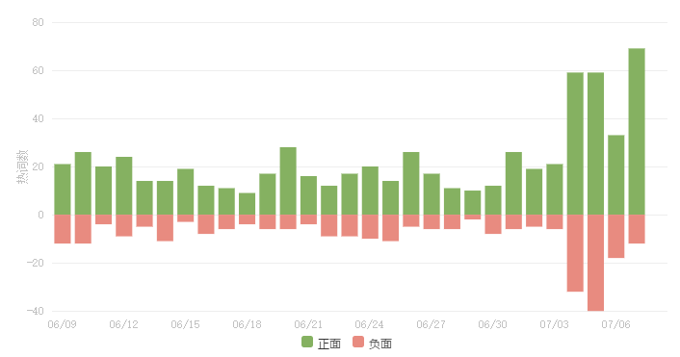
2
选题背景
研究内容
系统设计
完成情况
下一步工作
数据可视化
使用HighChart图表库渲染数据，更为直观的展示近期舆论走势
上图为一段时间内各种星级评分的数量
下图为一段时间内正面和负面评论的数量
手游舆情系统的设计与实现

Slide 10
系统设计

Slide 11
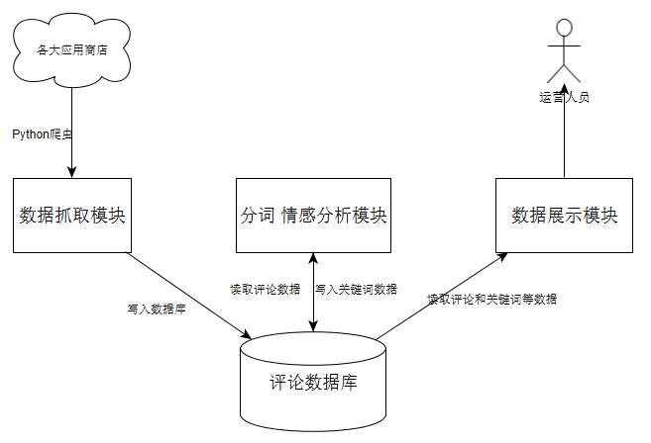
研究内容
3
选题背景
系统设计
完成情况
下一步工作
系统设计
1.数据抓取模块
主要是Python爬虫抓取各大应用商店的评论
2.分词模块
主要是进行分词提取出关键词，统计词频
画出词云等
3.数据展示模块
完成一个可视化系统供运营人员使用，主要是Spring搭建的web站点
手游舆情系统的设计与实现

Slide 12
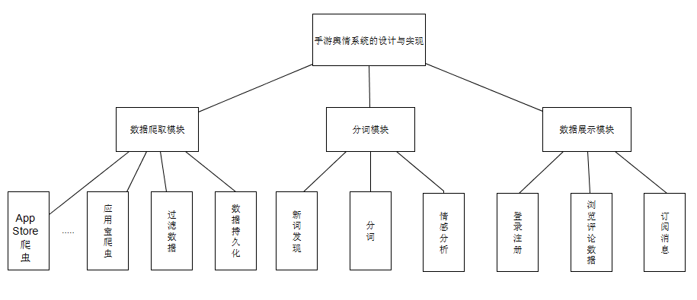
研究内容
3
选题背景
系统设计
完成情况
下一步工作
系统设计
数据抓取模块的主要功能：数据抓取、过滤、持久化等，分词模块的主要功能有：新词发现、分词、提取关键词、情感分析等，数据展示模块的主要功能有：用户登录注册、查看App热点词、查看所有评论数据、查看近期情感走势、订阅感兴趣消息等功能
手游舆情系统的设计与实现

Slide 13
完成情况

Slide 14
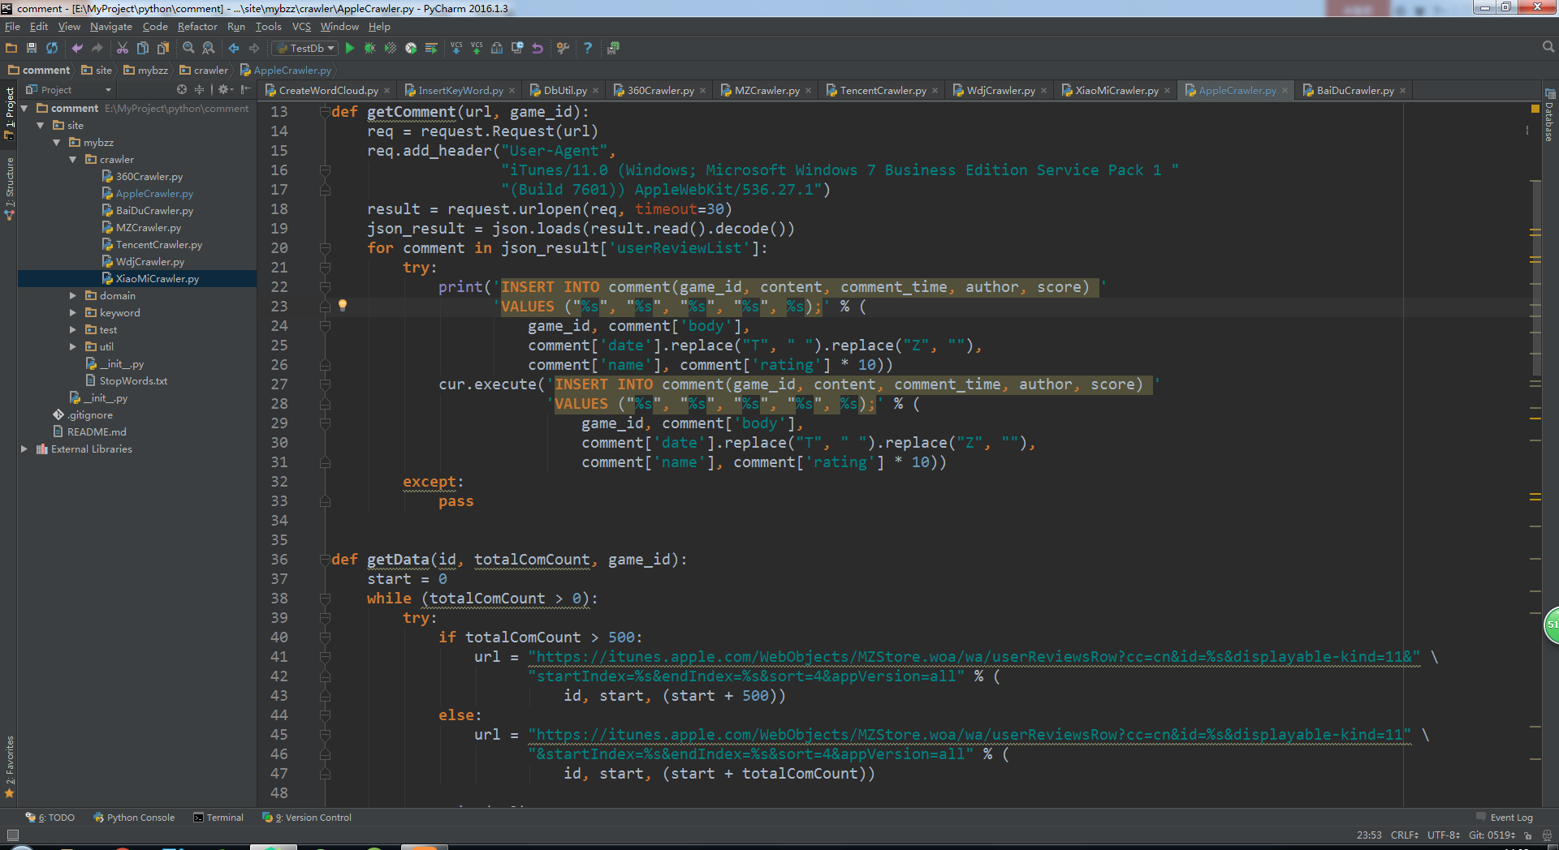
研究内容
3
选题背景
系统设计
完成情况
下一步工作
完成情况
爬虫
工具：Pycharm
语言：Python
库：BeautifulSoup4
json
re(正则表达式)
urllib
数据源：
AppStore
应用宝
百度手机助手
360手机助手
豌豆荚
小米游戏商店
魅族游戏中心
手游舆情系统的设计与实现

Slide 15
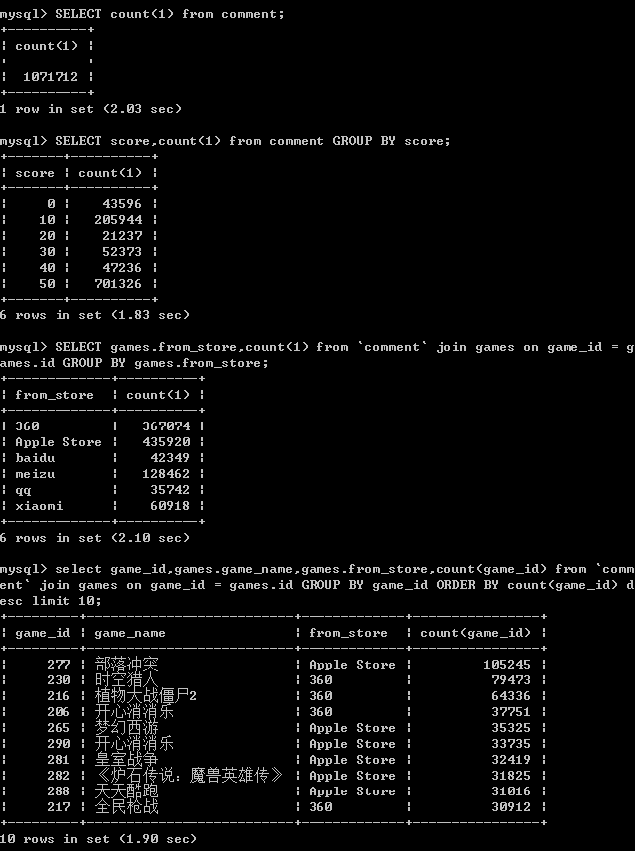

研究内容
3
选题背景
系统设计
完成情况
下一步工作
完成情况
总数据量达100W
五星好评最多
AppStore评论量最多
评论最多的游戏是AppStore的<部落冲突>
<---优化前查询速度
优化后查询速度--->
手游舆情系统的设计与实现

Slide 16
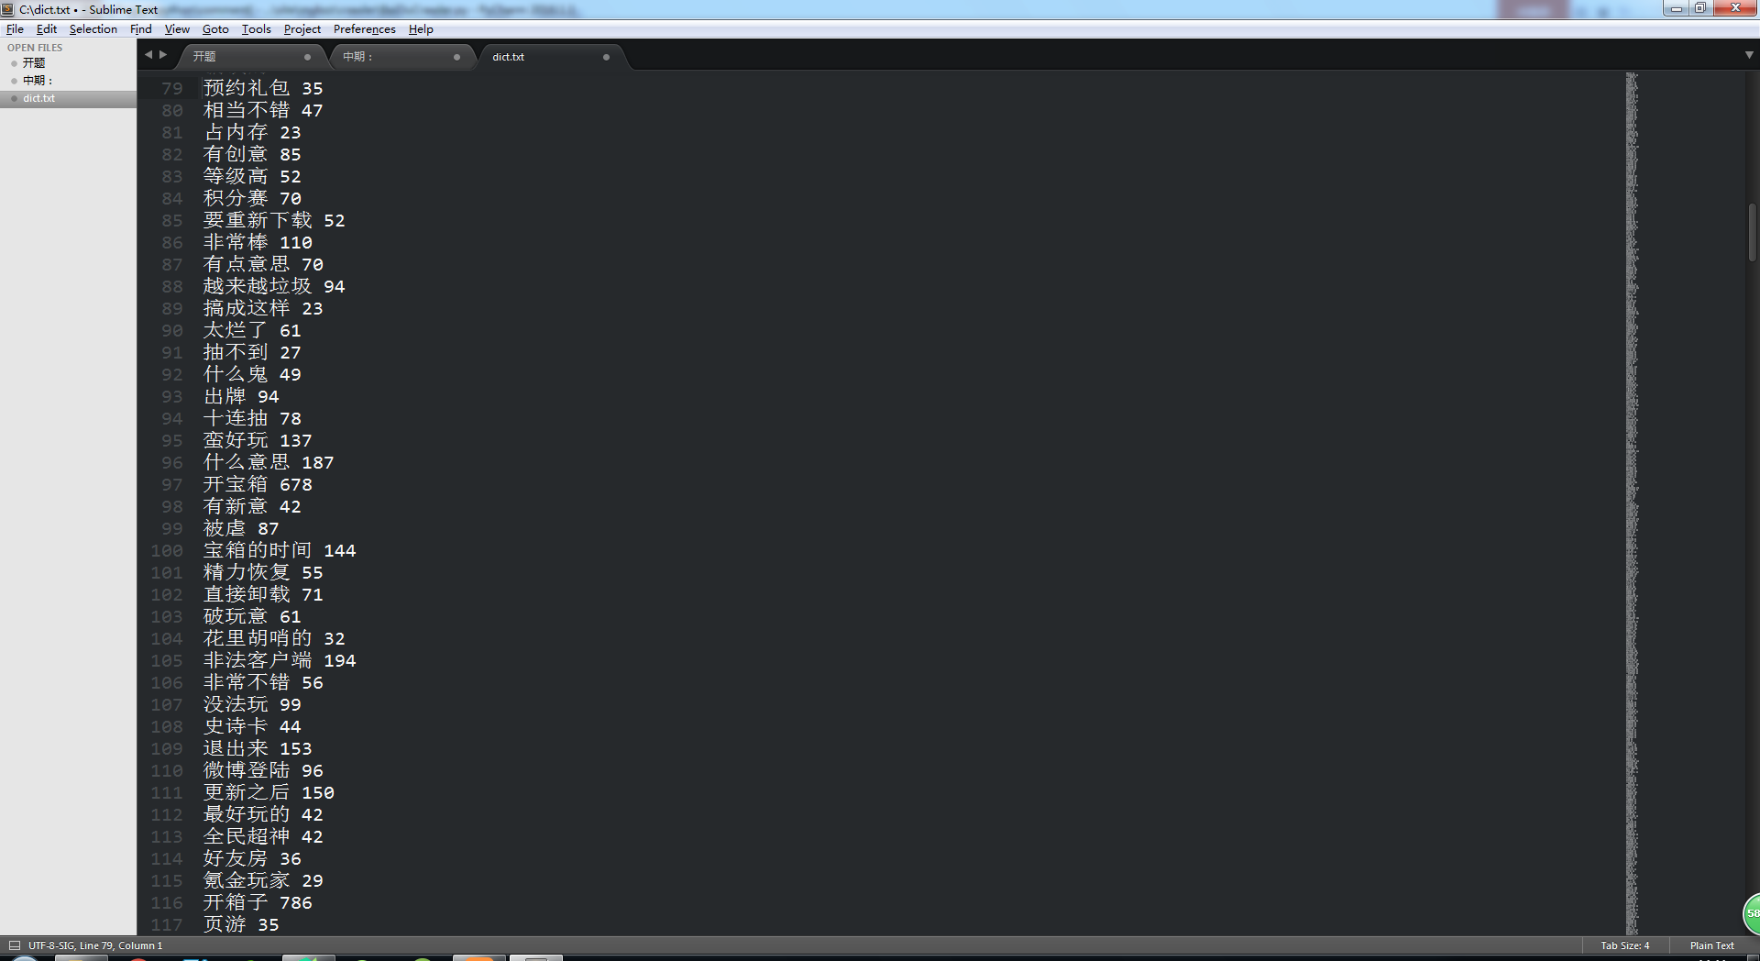
研究内容
3
选题背景
系统设计
完成情况
下一步工作
完成情况
分词词典
算法：基于词频统计的Nagao算法
训练数据集：评论数据里抽出10W条进行训练
结果：训练出400多个新词，通常都是手游里的词汇，分词工具很容易分错，如：十连抽等
手游舆情系统的设计与实现

Slide 17
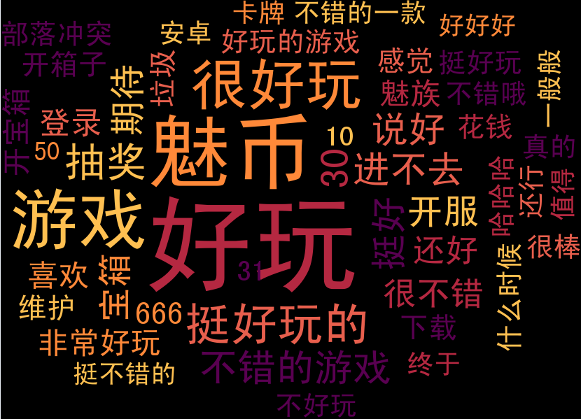
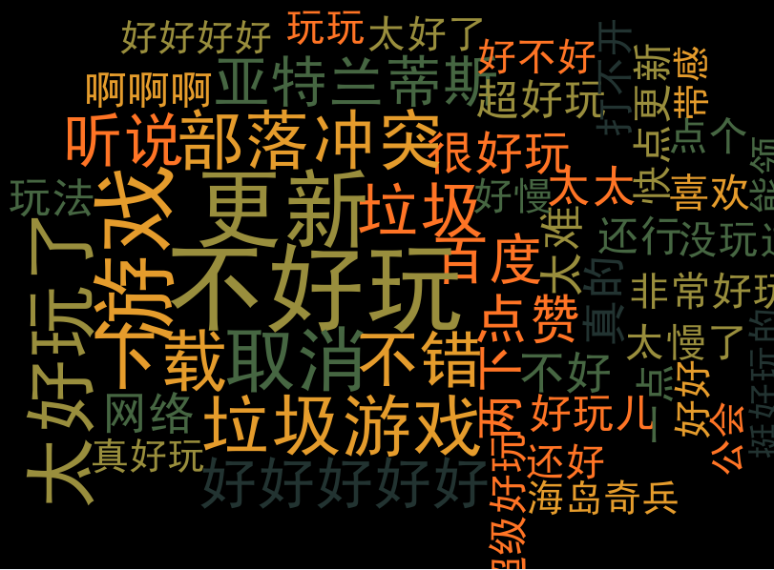
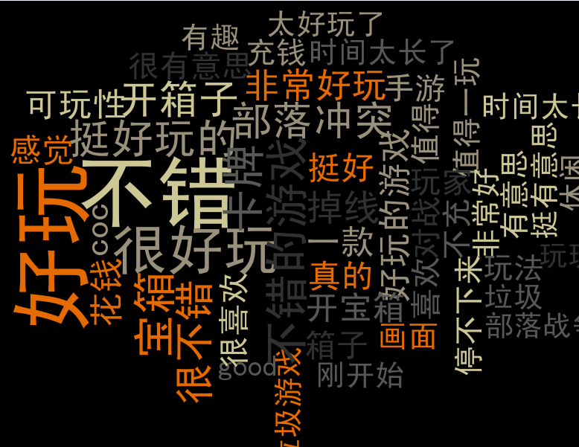
研究内容
3
选题背景
系统设计
完成情况
下一步工作
完成情况
对不同应用商店的<皇室战争>手游评论画出的词云
魅族游戏中心
百度手机助手
AppStore
手游舆情系统的设计与实现

Slide 18
下一步工作

Slide 19
研究内容
完成情况
3
选题背景
系统设计
下一步工作
下一步工作
01
情感分析研究与实现
02
可视化网站系统的设计
03
可视化网站系统的编码与实现
04
系统整体回归和测试
05
论文的书写
手游舆情系统的设计与实现

Slide 20
谢谢各位老师
答辩人：班争争
导师：杜小智
2016.7.15

